Slide 1
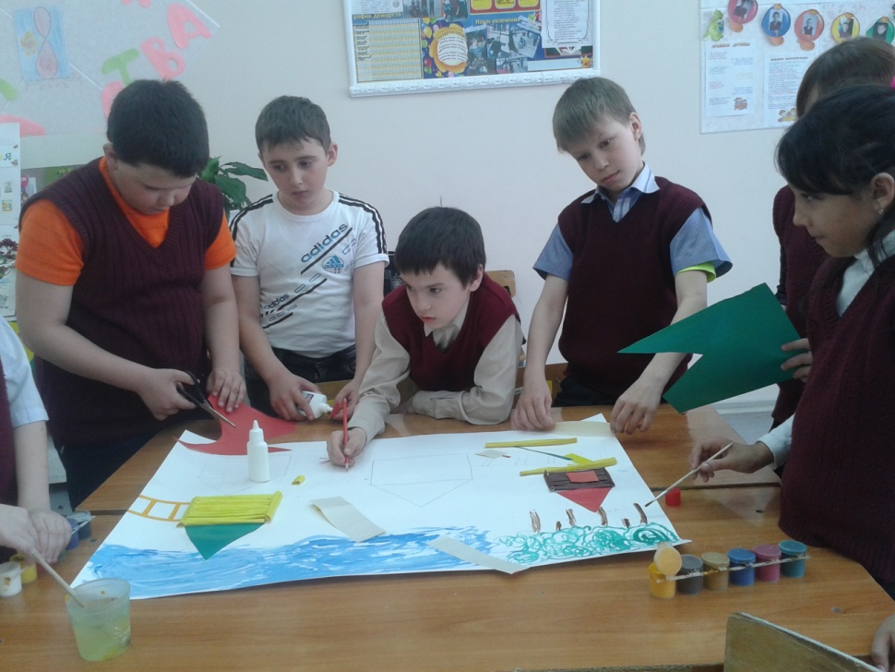
Проект «Мой родной край»
Выполнили ученики 4 класса
ГБОУ СОШ с.Русский Байтуган
Под руководством учителя
начальных классов
Махметовой Айгуль Маратовной

Slide 2
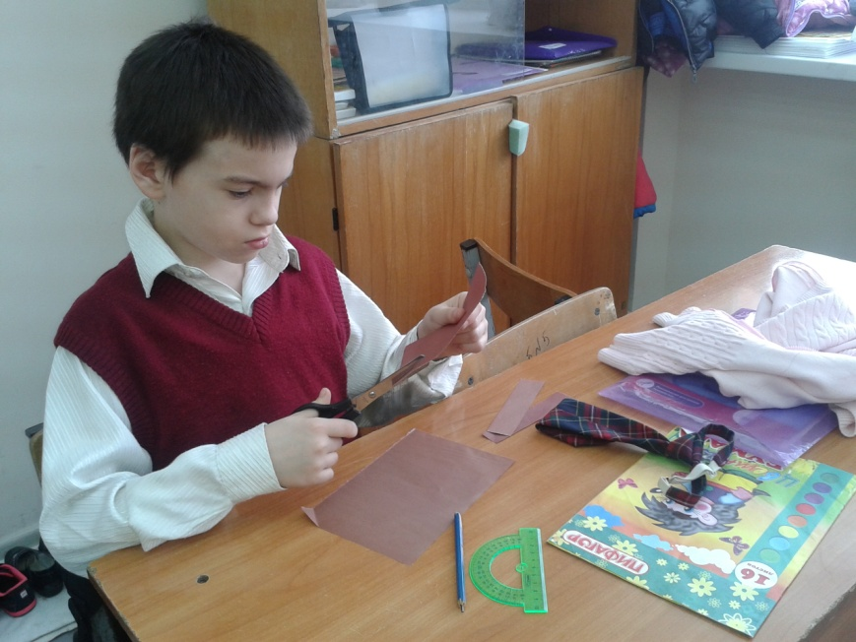
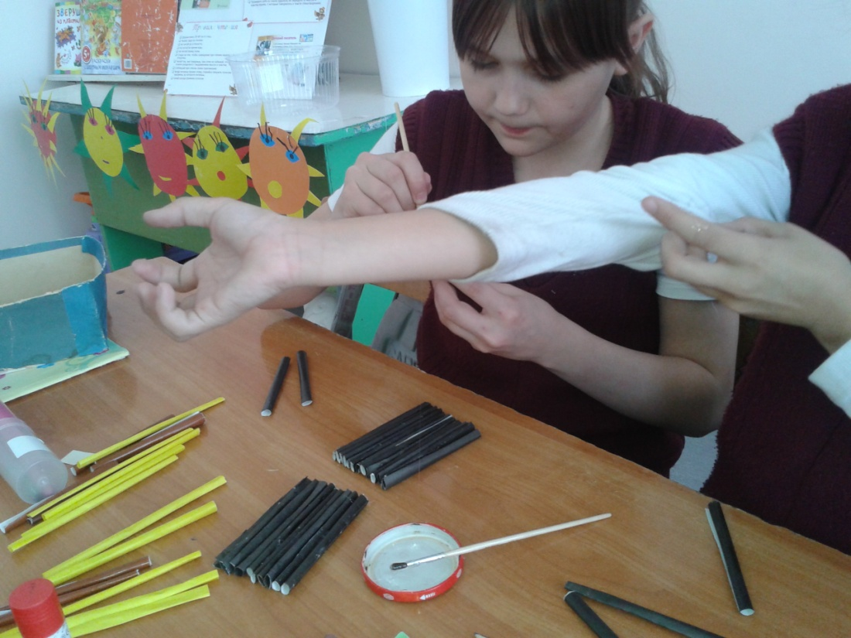
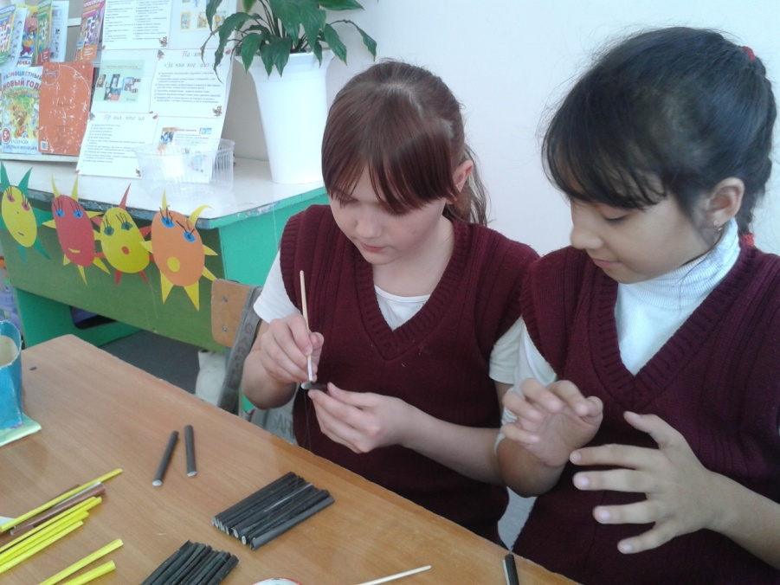

Slide 3
